Slide 1
Ο Κύκλος Ανάπτυξης μίας Εφαρμογής
ΦΥΛΛΟ ΕΡΓΑΣΙΑΣ A.7.M1
Notes:
[Sources]
- Πρότυπο παρουσίασης
[/Sources]

Slide 2

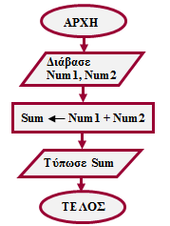
Στόχοι σημερινού μαθήματος
• Να περιγράφουμε τις τέσσερις φάσεις ανάπτυξης
• Να εξηγούμε τι είναι αλγόριθμος
• Να αναγνωρίζουμε τρόπους αναπαράστασης αλγορίθμων
• Να συνδέουμε αλγόριθμο, πρόγραμμα και γλώσσα προγραμματισμού
Να εισάγουμε στο Audacity ένα αρχείο ήχου που βρίσκεται αποθηκευμένο στον υπολογιστή
Να επιλέγουμε, να αντιγράφουμε, να επικολλούμε και να διαγράφουμε ένα κομμάτι από τον ήχο
Να εξάγουμε (export) τον ήχο σε mp3.
Παράδειγμα λογικού διαγράμματος
Notes:
[Sources]
- Βιβλίο θεωρίας, Ενότητα Α7
[/Sources]

Slide 3

Κύκλος ανάπτυξης εφαρμογής
1. Καθορισμός προβλήματος και δεδομένων
2. Δημιουργία αλγορίθμου
3. Κωδικοποίηση σε γλώσσα προγραμματισμού
4. Έλεγχος και διόρθωση
Οι φάσεις επαναλαμβάνονται μέχρι το πρόγραμμα να δίνει σωστά αποτελέσματα.
εργαλείο για επεξεργασία ψηφιακού ήχου
λογισμικό ανοικτού κώδικα
επιτρέπει την εισαγωγή ήχων από αρχεία ή και μικρόφωνα
ποικίλα εργαλεία για την επεξεργασία ήχων, καθώς και ειδικά εφέ.
ένα έργο αποθηκεύεται ως έργο (project)
Παράδειγμα λογικού διαγράμματος
Notes:
[Sources]
- Βιβλίο θεωρίας, Ενότητα Α7
[/Sources]

Slide 4

Αλγόριθμος
Αλγόριθμος είναι μια ολοκληρωμένη σειρά απλών βημάτων για την επίλυση ενός προβλήματος.
Τα βήματα πρέπει να έχουν σαφήνεια, σωστή σειρά και να οδηγούν σε αποτέλεσμα.
Διάβασε αριθμό
υπολόγισε τριπλάσιο
τύπωσε αποτέλεσμα
Notes:
[Sources]
- Βιβλίο θεωρίας, Ενότητα Α7
[/Sources]

Slide 5

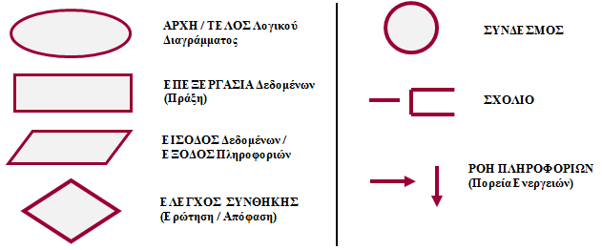

Τρόποι αναπαράστασης
Σιγή: σιγούμε ένα μέρος του ήχου, χωρίς όμως να αφαιρέσουμε τον χρόνο της διάρκειάς του.
Περικοπή: κρατούμε μόνο ένα μέρος του ήχου, αφαιρώντας (περικόπτωντας) όλο το υπόλοιπο κανάλι, χωρίς όμως να αφαιρέσουμε τον χρόνο της διάρκειάς του
Λεκτική περιγραφή: βήματα με προτάσεις.
Ψευδοκώδικας: σύντομες εντολές σε μορφή κοντά στη φυσική γλώσσα.
Λογικό διάγραμμα: γεωμετρικά σύμβολα και γραμμές ροής.
Σύμβολα λογικών διαγραμμάτων
Notes:
[Sources]
- Βιβλίο θεωρίας, Ενότητα Α7
[/Sources]

Slide 6
Λογικά διαγράμματα
Έλλειψη: αρχή ή τέλος.
Παραλληλόγραμμο: είσοδος ή έξοδος.
Ορθογώνιο: επεξεργασία ή υπολογισμός.
Ρόμβος: έλεγχος συνθήκης.
Βέλη: σειρά εκτέλεσης.
εργαλείο για επεξεργασία ψηφιακού ήχου
λογισμικό ανοικτού κώδικα
επιτρέπει την εισαγωγή ήχων από αρχεία ή και μικρόφωνα
ποικίλα εργαλεία για την επεξεργασία ήχων, καθώς και ειδικά εφέ.
ένα έργο αποθηκεύεται ως έργο (project)
Ακολουθιακό λογικό διάγραμμα
Notes:
[Sources]
- Βιβλίο θεωρίας, Ενότητα Α7
[/Sources]

Slide 7

Πρόγραμμα και γλώσσα
Πρόγραμμα είναι ο αλγόριθμος γραμμένος με εντολές συγκεκριμένης γλώσσας προγραμματισμού.
Η γλώσσα καθορίζει το λεξιλόγιο και τη σύνταξη. Παραδείγματα: Python, Java, C++ και Visual Basic.
Αρχείο -> Άνοιγμα
Αρχείο -> Νεό Έργο
Αρχείο -> Εισαγωγή -> Ήχος (συνδυάσουμε σε ένα έργο πολλά αρχεία ήχου)
Αρχείο -> Αποθήκευση Εργασίας
Αρχείο -> Εξαγωγή
Συνήθως, αποθηκεύουμε το αρχείο σε μορφή MP3 ή Ogg Vorbis, τα οποία αναπαράγονται από τις περισσότερες συσκευές αναπαραγωγής ήχου.
Λογότυπο της Python
Notes:
[Sources]
- Βιβλίο θεωρίας, Ενότητα Α7
[/Sources]

Slide 8

Δραστηριότητες Εμπέδωσης
Φύλλο Εργασίας A.7.M1
Δραστηριότητες 1–6: έννοιες, τρόποι αναπαράστασης, φάσεις, αντιστοίχιση λογικού διαγράμματος και σχεδίαση στο ALGO.
Notes:
[Sources]
- Τετράδιο Εργασιών, A.7.M1
[/Sources]

Slide 9
Πρόσθετες δραστηριότητες
Φύλλο Εργασίας A.7.M1
Επιπρόσθετες: 7–8
Για το σπίτι: 9–10
Notes:
[Sources]
- Τετράδιο Εργασιών, A.7.M1
[/Sources]

